Slide 1

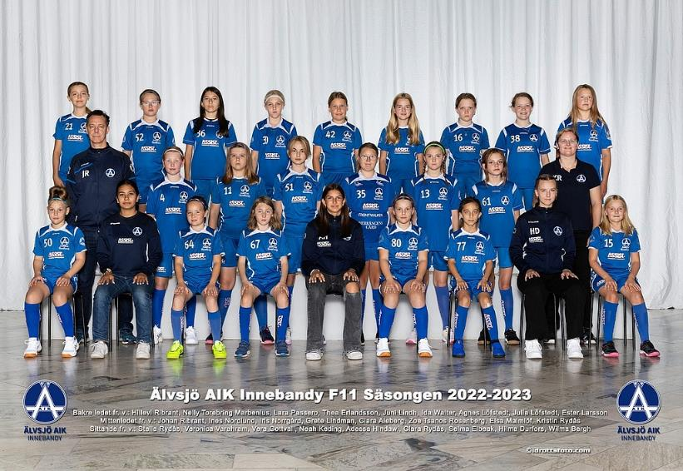
Föräldramöte
2023-09-15
F11

Slide 2

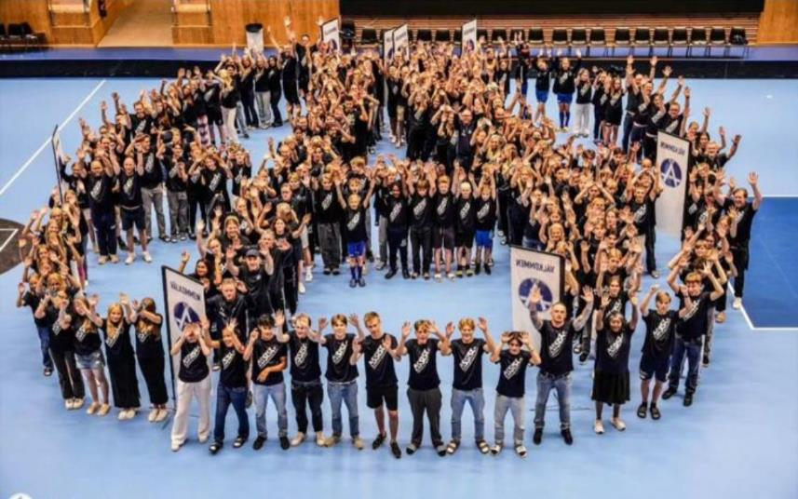
Agenda
F11
Klubben
Laget idag
Ambitionsnivå & mål
Träningar & matcher
Läger & cuper
Funktionärsuppdrag
Kläder & material
Kommunikation
Klubbens Samarbetspolicy
Övriga frågor

Slide 3
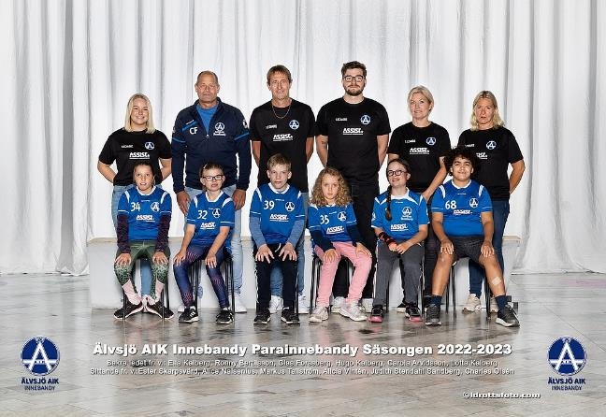
Klubben
F11
Runt 40 aktiva lag
Bredd från dam- och herrlag i Allsvenskan till Boll-lekis, parainnebandy och motion
Ca 900 medlemmar – en av Sveriges
största innebandyklubbar!
Parainnebandy

Slide 4
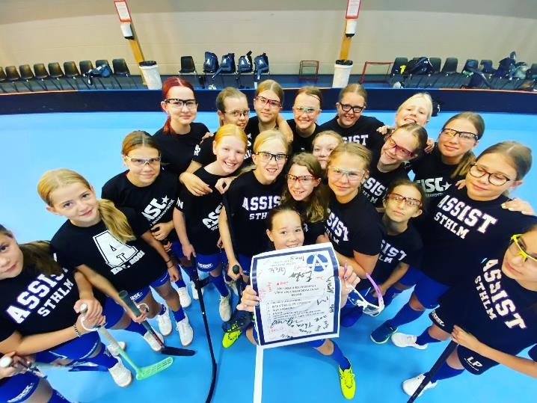
Laget idag
F11
Ca 23 spelare (24 spelare i våras)
Johan Ribrant & Andreas Rydås huvudtränare
Adessa, Hilma och Veronica (Vevve) assisterande tränare
Kristin Rydås lagledare/kassör
Lagets ekonomi
  Ingen större lagkassa idag
  Försäljning av något slag krävs för att få in pengar för att kunna åka på cup i vinter
    Förslag på aktiviteter
    Föräldragrupp som administrerar detta

Slide 5
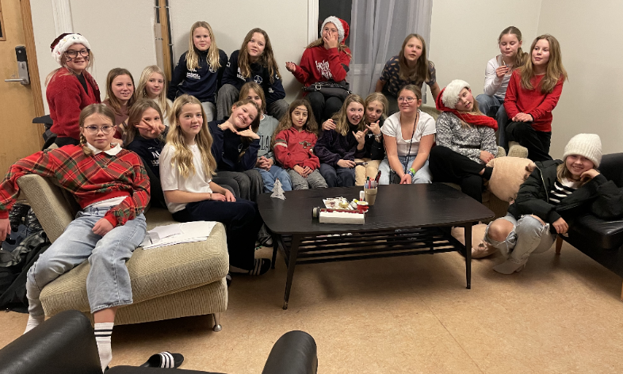
Laget idag
F11
Ett varmt lag!
Kul och bra med aktiviteter även utanför träningstid!
  Förslag på aktiviteter
    Låna Klubbstugan och köra AF (After Floorball) en fredag efter träningen med t ex spel/lekar och tacos
    Repris på den uppskattade julaktiviteten i Klubbstugan
    Gå på innebandymatch (t ex Älvsjös A-lag damer/SLL/landskamp)
Trivselföräldragrupp som fixar aktiviteter!

Slide 6
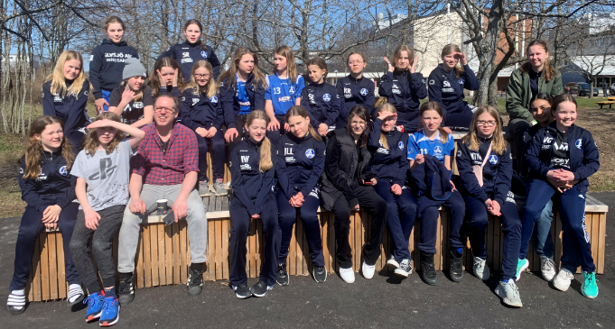
Ambitionsnivå & mål
F11
Få så många som möjligt att spela så länge som möjligt. Det gör vi genom att ha kul tillsammans!
”Att träna på att träna”
Höstens spelmässiga delmål:
  Fysisk förmåga
  Prova på 5 mot 5
  Sargspelet
Vårens spelmässiga delmål:
  Fysisk förmåga
  Prova på 5 mot 5
  Att förstå och prova på alla positioner (Center)

Slide 7
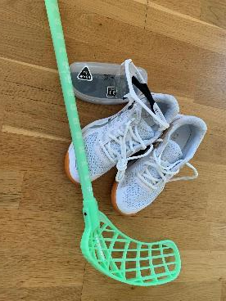
Träningar & matcher
F11
Träningar
  Onsdagar i Kämpetorpshallen (5-5) och fredagar i Långbrohallen (4-4)
  Utrustning: skor, glasögon, klubba & vattenflaska
  KOM I TID!!!
  Regler/fokus – hjälp barnen med beteenden
Matcher 4 mot 4
  Ett lag i serie Medelsvår Norra och ett i Medelsvår Södra – kompletta serier
  redan utlagda, ingen ”omlottning” i vår som tidigare år
  Matcherna startar 30/9
  Kallelser till matcher kommer via SportAdmin, liksom träningarna. Viktigt att svara i god tid! Vi kallar i regel 11 spelare (två backpar, tre forwardpar + målvakt) till varje match
  Matchkläder: Matchtröjor har alla fått (kan bytas under säsongen vid behov), shorts och strumpor köps via Assist

Slide 8
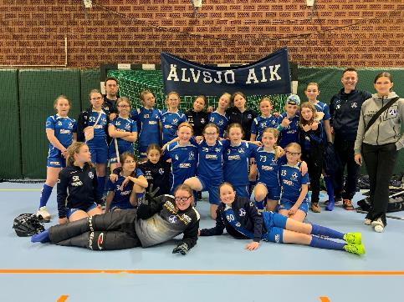
Läger & cuper
F11
Uppstartslägret i Uppsala för större delen av klubben mycket uppskattat!
Vi planerar för minst två cuper under säsongen!
  ”Sova över-cup” förslagsvis Storvretacupen 4-6 januari, övernattning två nätter
  Älvsjöcupen – äger troligtvis rum 3-5 maj,
  spel tre dagar 5-5

Slide 9
Funktionärsuppdrag
F11
Två föräldrar hjälper till med sekretariatet på våra hemmamatcher, schema kommer
Det kan även behövas hjälp att bygga sarg och ställa fram sekretariat
Vi kommer att ansvara för kafeterian i Kämpetorpshallen under två dagar (en under hösten och en under våren), då får vi sälja egenbakat fikabröd som genererar pengar till lagkassan
Sargvakt för A-laget?
Under Älvsjöcupen ansvarar vi för kafeteria, sekretariat mm

Slide 10
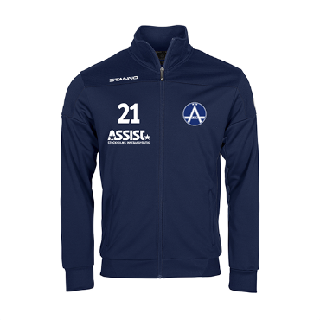
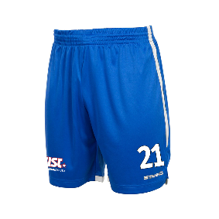
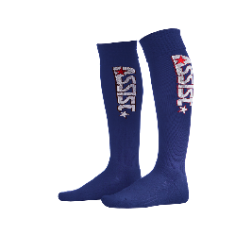
Kläder & material
F11
Kläder
  Matchshorts och strumpor köps via Assist i Sätra
  OBS! Vi kör på blå shorts och strumpor även denna säsong!
  Overall – bra julklapp! På Assists hemsida (www.assist.se) kan
  ni gå in under Samarbetsföreningar – Älvsjö AIK och se klubbens
  kollektion
Material
  Se över klubblängd och skor, då de växer fort!

Slide 11



Kommunikation
F11
Kallelser till träningar och matcher kommer via SportAdmin
Tips att använda appen!
Prenumerera på lagets kalender och få in den i din egen kalender
(matchändringar etc uppdateras automatiskt)!
Laget har ett Instagramkonto, sök på alvsjoaikibff11
Älvsjö F11 Föräldrar, WhatsApp-grupp
www.alvsjoaikinnebandy.se, klubbens hemsida

Slide 12
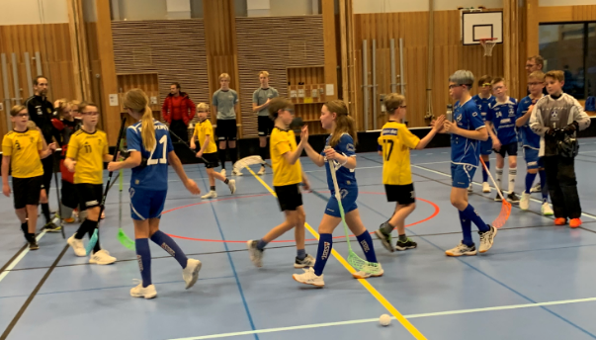
Klubbens Samarbetspolicy
F11
Blå nivå, fokus på egna laget
Visst utbyte med syskonlag
Röd nivå, större fokus på att individen utvecklas rätt
Större samarbeten och utbyten

Slide 13
Övriga frågor
F11
  Teamrullen!
  Pantamera!
  Storvreta?

